Slide 1

ΒΑΣΙΚΕΣ ΑΡΧΕΣ ΤΟΥ ΣΥΝΤΑΓΜΑΤΟΣ
Τα Συντάγματα των σύγχρονων Δημοκρατικών κρατών, στα οποία ανήκει και η χώρα μας, στηρίζονται σε βασικές αρχές που διαμορφώθηκαν κατά την λειτουργία των πρώτων μορφών δημοκρατίας (Αρχαία Ελλάδα) και διεκδικήθηκαν τον 18ο και 19ο αιώνα στην Ευρώπη, μέσα από τις αστικές επαναστάσεις (Αγγλική, Γαλλική επανάσταση).

Slide 2
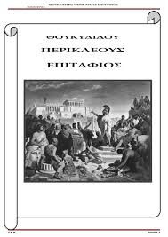
ΕΠΙΤΑΦΙΟΣ ΤΟΥ ΠΕΡΙΚΛΗ (ΘΟΥΚΥΔΙΔΗΣ)
ΣΥΜΦΩΝΑ ΜΕ ΤΟΝ ΠΕΡΙΚΛΗ ΟΙ ΑΡΧΕΣ ΤΗΣ ΑΡΧΑΙΑΣ ΑΘΗΝΑΪΚΗΣ ΔΗΜΟΚΡΑΤΙΑΣ ΕΊΝΑΙ:
Η ΑΡΧΗ ΤΗΣ ΠΛΕΙΟΨΗΦΙΑΣ
Η ΑΡΧΗ ΤΗΣ ΙΣΟΝΟΜΙΑΣ ΚΑΙ ΤΗΣ ΙΣΟΠΟΛΙΤΕΙΑΣ
Η ΑΡΧΗ ΤΗΣ ΑΞΙΟΚΡΑΤΙΑΣ
Η ΑΡΧΗ ΤΗΣ ΕΛΕΥΘΕΡΙΑΣ
Η ΑΡΧΗ ΤΟΥ ΣΕΒΑΣΜΟΥ ΤΟΥ ΣΥΜΠΟΛΙΤΗ ΜΑΣ

Slide 3
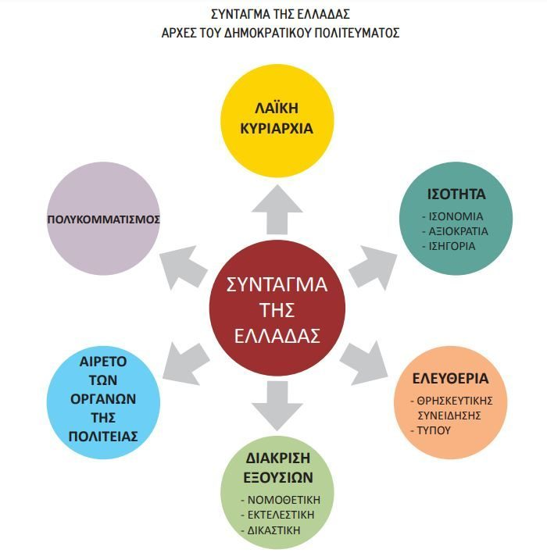
ΒΑΣΙΚΕΣ ΣΤΑΘΕΡΕΣ ΤΟΥ ΔΗΜΟΚΡΑΤΙΚΟΥ ΠΟΛΙΤΕΥΜΑΤΟΣ ΕΊΝΑΙ:
Η αρχή της λαϊκής κυριαρχίας
Η αρχή του κράτους δικαίου
Η αρχή του κοινωνικού κράτους
Η αρχή της διάκρισης των λειτουργιών

Slide 4
ΛΑΪΚΗ ΚΥΡΙΑΡΧΙΑ
Σε όλα τα δημοκρατικά Συντάγματα κορυφαίο άρθρο είναι
ΤΟ ΑΡΘΡΟ 1 ΤΟΥ ΣΥΝΤΑΓΜΑΤΟΣ:

Slide 5
«Όλες οι εξουσίες πηγάζουν από το Λαό και ασκούνται υπέρ αυτού και του έθνους »

Slide 6
ΛΑΪΚΗ ΚΥΡΙΑΡΧΙΑ
ΣΤΗΡΙΖΕΤΑΙ ΣΤΗΝ:
ΕΛΕΥΘΕΡΙΑ ΤΩΝ ΠΟΛΙΤΩΝ
ΣΤΗΝ ΙΣΟΤΗΤΑ ΠΟΛΙΤΩΝ
ΣΕ ΑΞΙΕΣ ΘΕΜΕΛΙΑΚΕΣ ΚΑΙ ΑΔΙΑΠΡΑΓΜΑΤΕΥΤΕΣ

Slide 7
ΛΑΪΚΗ ΚΥΡΙΑΡΧΙΑ
ΠΏΣ ΑΣΚΕΙΤΑΙ Η ΕΞΟΥΣΙΑ ΒΑΣΕΙ ΤΗΣ ΑΡΧΗΣ ΤΗΣ ΛΑΪΚΗΣ ΚΥΡΙΑΡΧΙΑΣ;
Η ΕΞΟΥΣΙΑ ΑΣΚΕΙΤΑΙ ΑΠΌ ΤΟ
ΕΚΛΟΓΙΚΟ ΣΩΜΑ

Slide 8
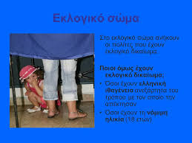
ΔΗΛΑΔΗ ΤΟΥΣ ΠΟΛΙΤΕΣ ΠΟΥ ΕΧΟΥΝ ΔΙΚΑΙΩΜΑ ΨΗΦΟΥ, ΚΑΙ ΜΑΛΙΣΤΑ ΑΠΌ ΤΗΝ ΠΛΕΙΟΨΗΦΙΑ ΤΟΥ, Η ΟΠΟΙΑ ΕΚΛΕΓΕΙ ΤΑ ΟΡΓΑΝΑ ΤΟΥ ΚΡΑΤΟΥΣ

Slide 9
ΠΏΣ ΚΑΤΟΧΥΡΩΝΕΤΑΙ Η ΛΑΪΚΗ ΚΥΡΙΑΡΧΙΑ ΣΤΙΣ ΣΥΓΧΡΟΝΕΣ ΔΗΜΟΚΡΑΤΙΕΣ;
Ο ΛΑΟΣ ΚΆΘΕ 4 Ή 5 ΧΡΟΝΙΑ ΕΚΛΕΓΕΙ ΤΟΥΣ ΑΝΤΙΠΡΟΣΩΠΟΥΣ ΤΟΥ
ΟΣΟΙ ΕΧΟΥΝ ΤΙΣ ΝΟΜΙΜΕΣ ΠΡΟΫΠΟΘΕΣΕΙΣ ΜΠΟΡΟΥΝ ΝΑ ΕΊΝΑΙ ΥΠΟΨΗΦΙΟΙ ΓΙΑ ΤΑ ΑΝΩΤΕΡΑ Ή ΑΝΩΤΑΤΑ ΑΞΙΩΜΑΤΑ
Ο ΠΡΟΕΔΡΟΣ ΤΗΣ ΔΗΜΟΚΡΑΤΙΑΣ ΜΠΟΡΕΙ ΝΑ ΖΗΤΗΣΕΙ ΔΗΜΟΨΗΦΙΣΜΑ ΓΙΑ ΚΑΠΟΙΟ ΣΟΒΑΡΟ ΕΘΝΙΚΟ ΘΕΜΑ
ΟΙ ΠΟΛΙΤΕΣ ΕΧΟΥΝ ΔΙΚΑΙΩΜΑΤΑ ΣΥΛΛΟΓΙΚΗΣ ΔΡΑΣΗΣ
ΤΑ ΚΡΑΤΙΚΑ ΟΡΓΑΝΑ ΟΦΕΙΛΟΥΝ ΝΑ ΛΕΙΤΟΥΡΓΟΥΝ ΌΠΩΣ ΟΡΙΖΟΥΝ ΤΟ ΣΥΝΤΑΓΜΑ ΚΑΙ ΟΙ ΝΟΜΟΙ ΚΑΙ ΠΑΝΤΑ ΠΡΟΣ ΟΦΕΛΟΣ ΤΩΝ ΠΟΛΙΤΩΝ ΚΑΙ ΤΟΥ ΚΡΑΤΟΥΣ

Slide 10
ΝΑ ΤΟΠΟΘΕΤΗΣΕΤΕ ΤΙΣ ΠΑΡΑΚΑΤΩ ΛΕΞΕΙΣ ΣΤΙΣ ΑΝΤΙΣΤΟΙΧΕΣ ΠΡΟΤΑΣΕΙΣ (ΑΜΕΣΗ ΔΗΜΟΚΡΑΤΙΑ, ΕΚΛΕΓΕΣΘΑΙ, ΔΙΚΑΙΩΜΑΤΑ ΠΟΛΙΤΩΝ, ΥΠΟΧΡΕΩΣΕΙΣ ΚΡΑΤΙΚΩΝ ΟΡΓΑΝΩΝ, ΕΚΛΕΓΕΙΝ )
1. Ο ΛΑΟΣ ΚΆΘΕ 4 Ή 5 ΧΡΟΝΙΑ ΕΚΛΕΓΕΙ ΤΟΥΣ ΑΝΤΙΠΡΟΣΩΠΟΥΣ ΤΟΥ
2. ΟΣΟΙ ΕΧΟΥΝ ΤΙΣ ΝΟΜΙΜΕΣ ΠΡΟΫΠΟΘΕΣΕΙΣ ΜΠΟΡΟΥΝ ΝΑ ΕΊΝΑΙ ΥΠΟΨΗΦΙΟΙ ΓΙΑ ΤΑ ΑΝΩΤΕΡΑ Ή ΑΝΩΤΑΤΑ ΑΞΙΩΜΑΤΑ
3. Ο ΠΡΟΕΔΡΟΣ ΤΗΣ ΔΗΜΟΚΡΑΤΙΑΣ ΜΠΟΡΕΙ ΝΑ ΖΗΤΗΣΕΙ ΔΗΜΟΨΗΦΙΣΜΑ ΓΙΑ ΚΑΠΟΙΟ ΣΟΒΑΡΟ ΕΘΝΙΚΟ ΘΕΜΑ
4. ΟΙ ΠΟΛΙΤΕΣ ΕΧΟΥΝ ΔΙΚΑΙΩΜΑΤΑ ΣΥΛΛΟΓΙΚΗΣ ΔΡΑΣΗΣ
5. ΤΑ ΚΡΑΤΙΚΑ ΟΡΓΑΝΑ ΟΦΕΙΛΟΥΝ ΝΑ ΛΕΙΤΟΥΡΓΟΥΝ ΌΠΩΣ ΟΡΙΖΟΥΝ ΤΟ ΣΥΝΤΑΓΜΑ ΚΑΙ ΟΙ ΝΟΜΟΙ ΚΑΙ ΠΑΝΤΑ ΠΡΟΣ ΟΦΕΛΟΣ ΤΩΝ ΠΟΛΙΤΩΝ ΚΑΙ ΤΟΥ ΚΡΑΤΟΥΣ

